Slide 1
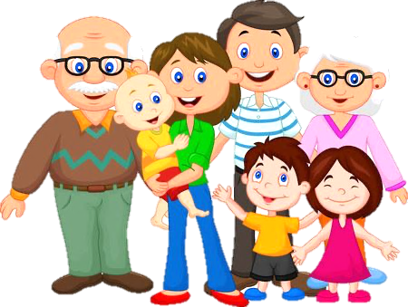
CHỦ ĐỀ 1
GIA ĐÌNH
BÀI5
ÔN TẬP
CHỦ ĐỀ GIA ĐÌNH

Slide 2



MỤC TIÊU:
1
- Nói được nghề nghiệp của người lớn trong gia đình và nghề nghiệp em yêu thích
2
- Được phát triển năng lực giao tiếp, hợp tác, năng lực giải quyết vấn đề và sáng tạo trong cuộc sống.
3
- Biết yêu quý và kính trọng những người thân trong gia đình; làm được một số việc thể hiện sự quan tâm, chăm sóc đối với các thế hệ trong gia đình

Slide 3

Chia sẻ với bạn về lợi ích của nghề nghiệp mà em yêu thích.

Slide 4
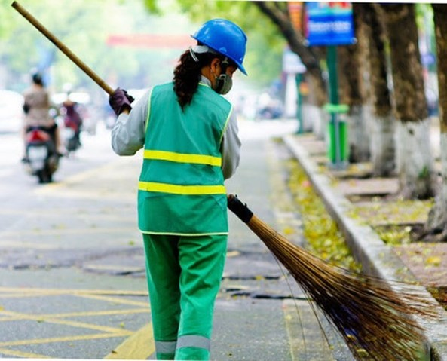
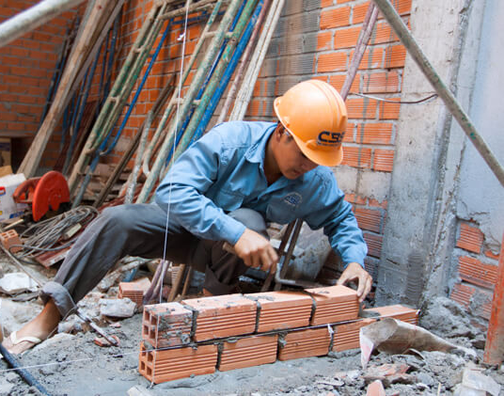
Em có suy nghĩ gì về những nghề nghiệp này?
Thợ xây
Công nhân môi trường

Slide 5
Nghề nào cũng đáng quý, đáng trân trọng và góp phần xây dựng đất nước giàu đẹp, văn minh.

Slide 6
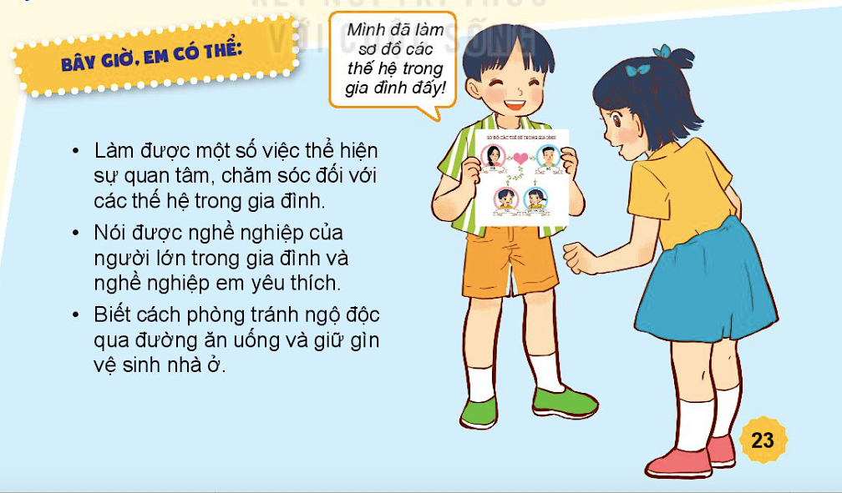
Mình đã làm sơ đồ các hệ trong gia đình đấy!
Làm một số việc thể hiện sự quan tâm, chăm sóc đối với các thế hệ trong gia đình.
Nói được nghề nghiệp của người lớn trong gia đình và nghề nghiệp em yêu thích.
Biết cách phòng tránh ngộ độc qua đường ăn uống và giữ gìn vệ sinh nhà ở.

Slide 7
CỦNG CỐ
- Vận dụng bài học vào cuộc sống hằng ngày.
- Chuẩn bị bài sau:Chào đón ngày khai giảng

